Slide 1

Основы программирования. GeekBrains (видеокурс)
Презентацию подготовил: Студент группы 195
Комаров Данила
1-8 уроки

Slide 2
Урок 1. Вступление
На данных курсах мы изучим фундаментальные основы программирования. Эти знания необходимы для создания программ любой сложности на любом языке программирования. Узнаем что такое переменные, типы данных, функции, научимся их использовать. В этом курсе не будет скучной теории, всё будет в формате практики

Slide 3
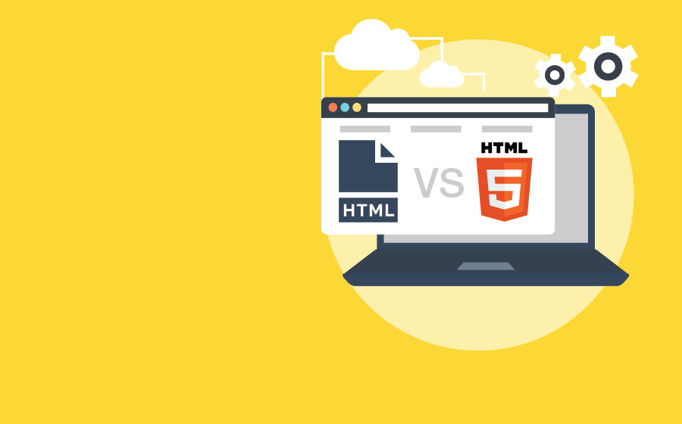
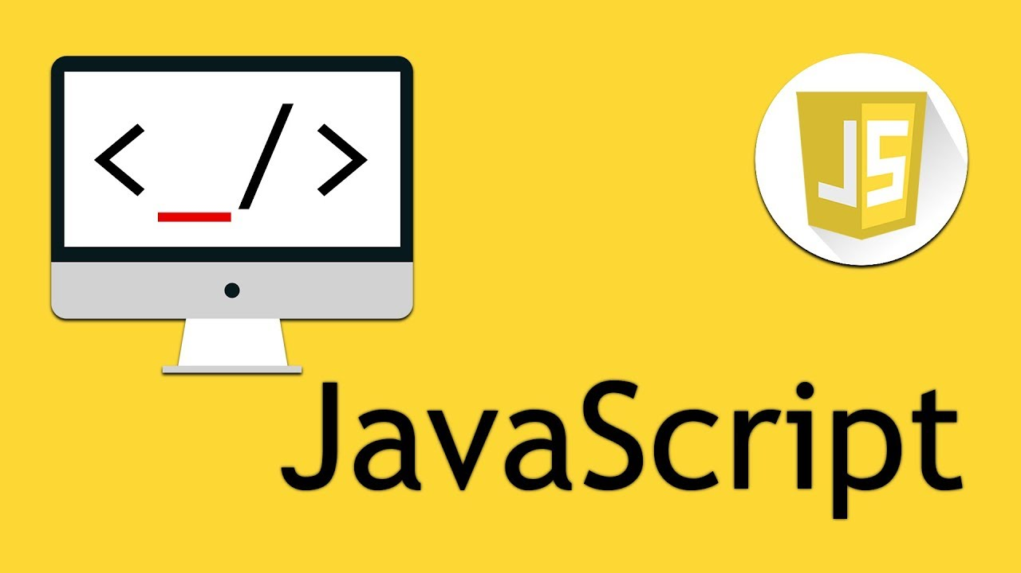
Напишем солидный набор программ: простой калькулятор, конвертер валют, программу по изучению английского языка, игра «угадай число» и игра в загадки. Будем использовать язык JavaScript

Slide 4

Урок 2. Понятие алгоритма, переменные, типы данных
Прежде всего, нужно понять, программирование – это моё?

Slide 5
Если вы поняли, что вам интересно заниматься программированием – у вас уже есть преимущество перед программистами которые пошли на эту специальность и сферу только ради высокого оклада!

Slide 6
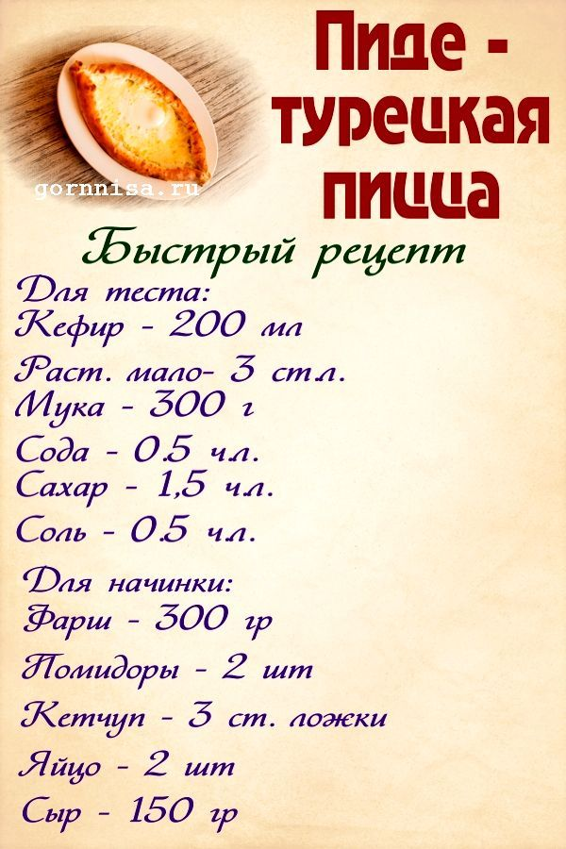
Выясним, что такое программа(рецепт для «поварёнка») Программа – набор инструкций для компьютера, описывающих порядок действий для достижения результата решения задачи конечное число действий
Мы, программисты, будем выступать в качестве шеф-повара, который будет писать рецепты, а нашими «поварёнками» будет компьютер, который будет выполнять наши рецепты.

Slide 7
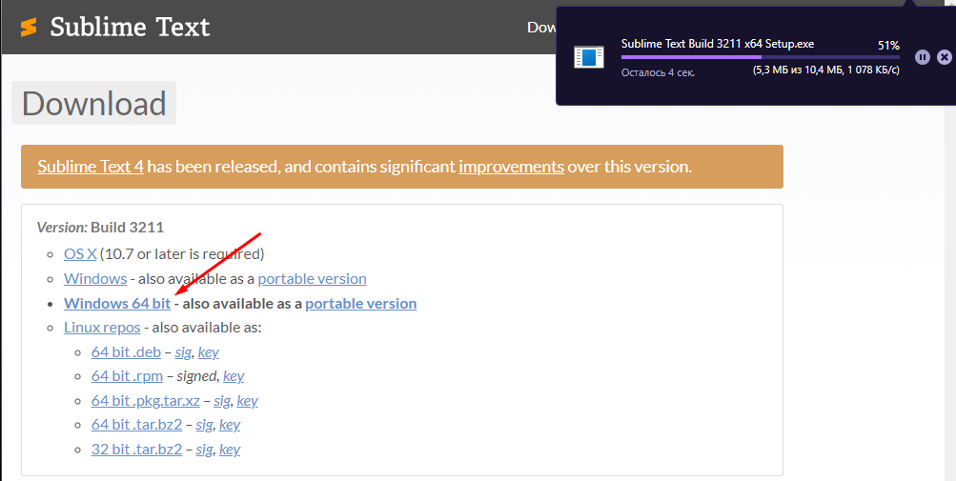
У алгоритма всегда существует: Входные данные → Алгоритм(программа) → Выходные данные
Итак, перейдём от теории к практике. Для создания нашей первой программы подойдёт обычный блокнот Windows, но я рекомендую использовать продвинутые текстовые редакторы, такие как NotePad++ и Sublime Text 3. В данном курсе я буду использовать Sublime Text 3. Переходим на официальный сайт и скачиваем программу для нужной операционной системы(в моём случае Windows 64bit)

Slide 8
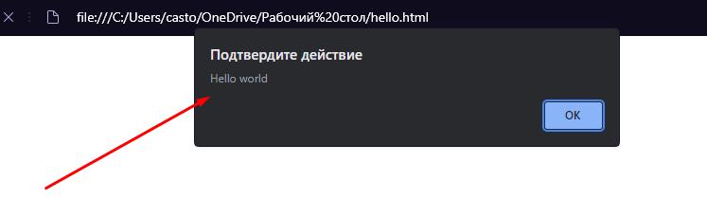
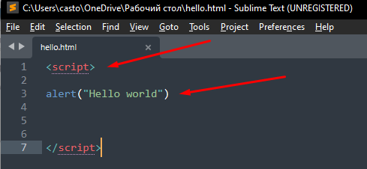
Любая программа на языке JavaScript начинается с тега <script> и заканчивает закрывающимся тегом </script>. Напишем нашу первую программу «Hello world». Для этого воспользуемся функцией «alert». Далее сохраним файл как hello.html и откроем с помощью браузера нашу программу
Получилось следующим образом

Slide 9
Далее выполним несколько практических задач, а именно:
Создать конвертер валют
2. Выполнить подсчёт площади трапеции
Писать будем на языке программирования JavaScript

Slide 10
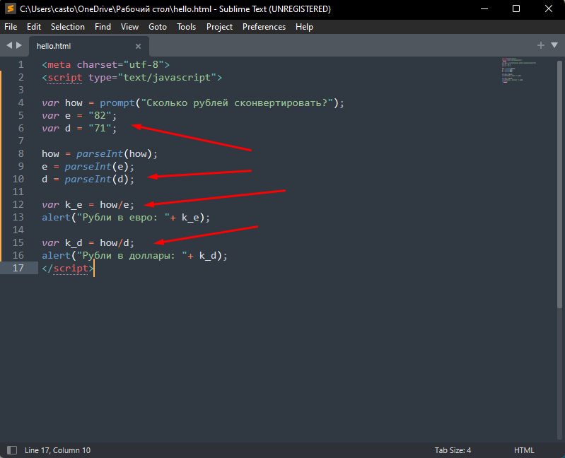
В данной программе, а именно конвертере валют, в самом начале мы вводим 3 переменные. Первая «how» спрашивает, сколько рублей нам надо сконвертировать, вторая задаёт курс евро, третья задаёт курс доллара. Затем идёт перевод переменным в инт. Далее мы делим введённую пользователем сумму на курс доллара или евро и получаем курс рубля в долларах и евро

Slide 11
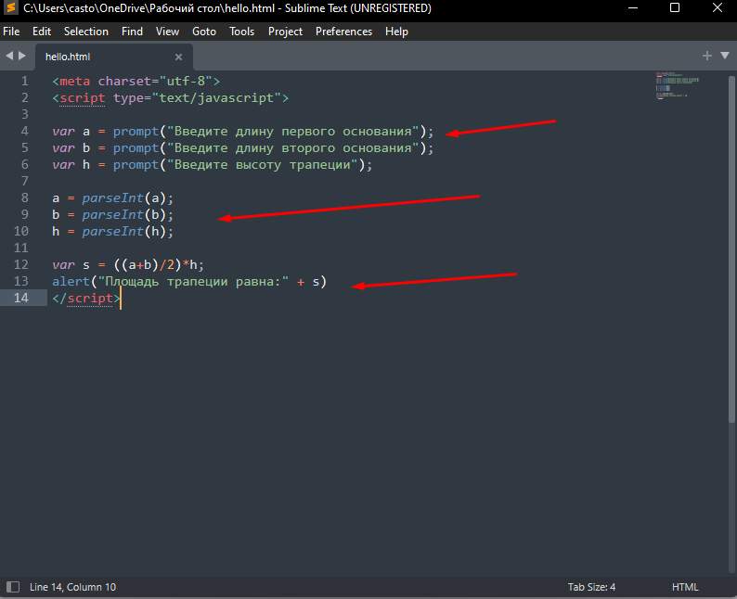
Эта программа(нахождение площади трапеции) по своей структуре является почти идентичной что и наша прошлая программа. Здесь так же создаётся 3 переменные, далее им задаётся параметр введённый пользователем, переводится в тип данных Int. Затем просто идёт вычисление площади трапеции.

Slide 12
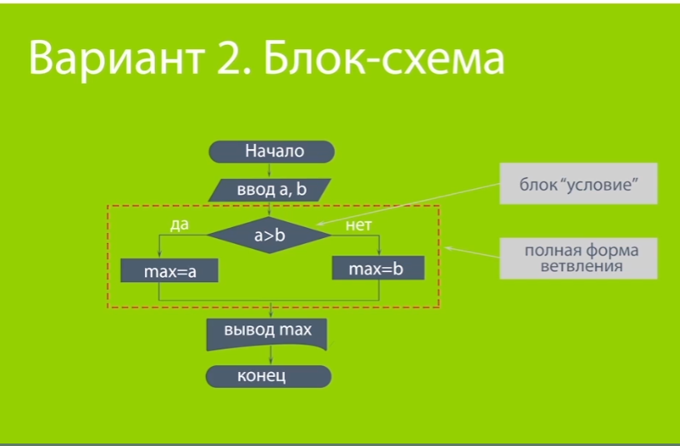
Урок 4. Ветвления. Циклы. Понятие блок- схемы.

Slide 13
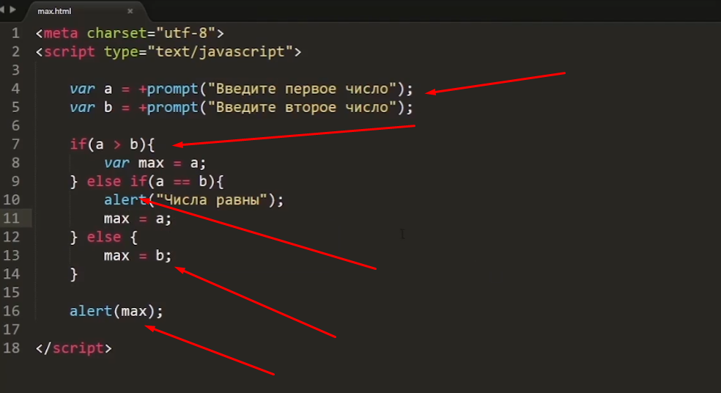
Перейдём сразу к практике. В этой программе мы запрашиваем у пользователя 2 числа, далее с помощью цикла мы их сравниваем, используя конструкцию if-else(else if)

Slide 14
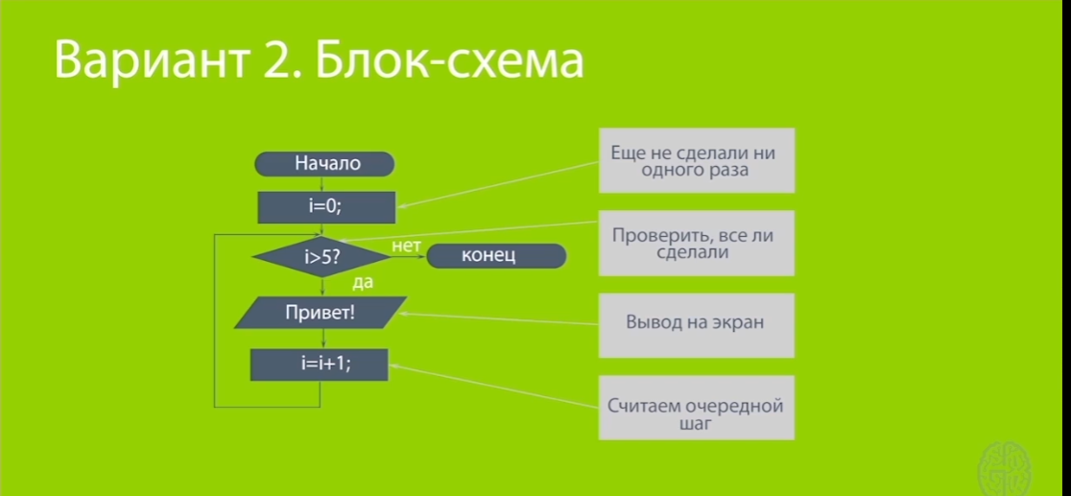
Далее перейдём к циклу While. Этот цикл будет выполняться пока то или иное значение не будет равно заданному. Как например на рисунке. Здесь на экран будет выводиться слово «Привет!» пока переменная i не будет больше 5. Когда i будет больше 5 программа просто завершит свою работу

Slide 15
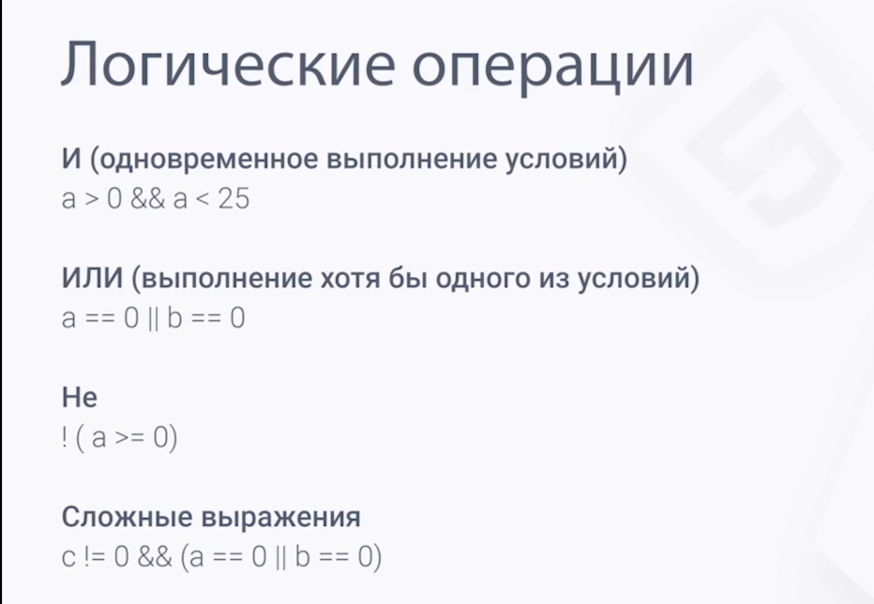
Рассмотрим логические операции. Подробно о них можно прочитать на этом рисунке

Slide 16
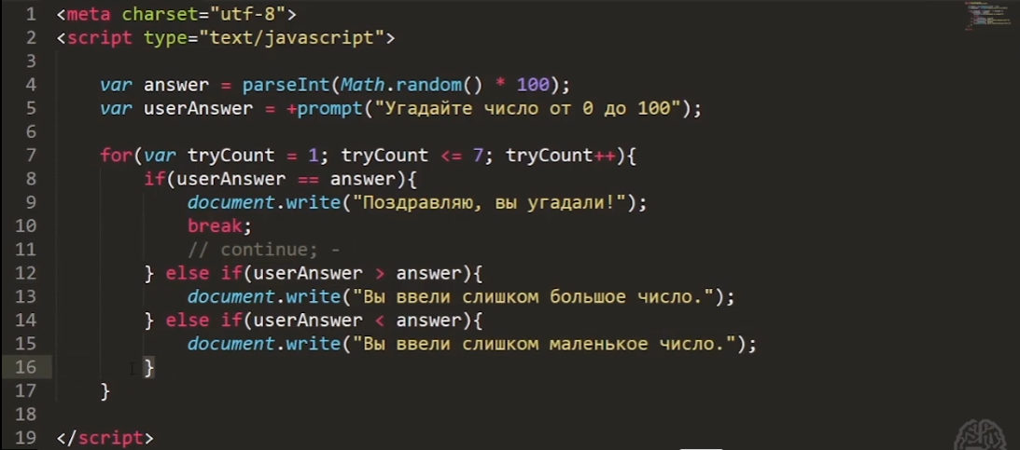
Разберём программу. Здесь пользователю предлагается угадать число. Пользователь вводит число и пытается угадать загаданное числу. В зависимости от числа программа будет выдавать обработку else if. Либо пользователь ввёл слишком большое число, либо слишком маленькое, в отличие от загаданного

Slide 17
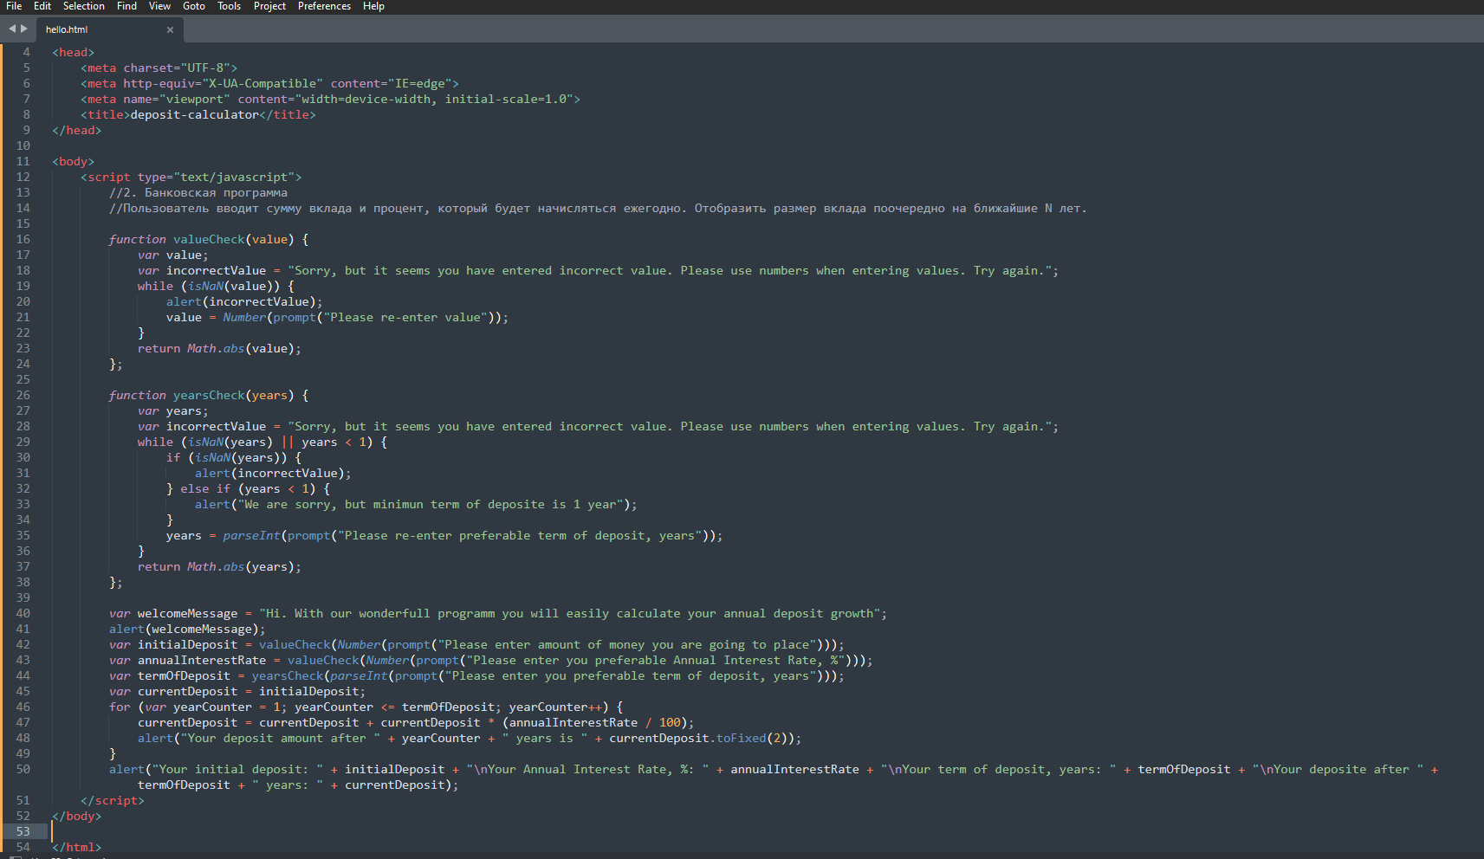
Разберём программу: Банковская программа!
Читайте комментарии в коде.

Slide 18

<meta charset="utf-8"> <script type="text/javascript">
function arrayN (n){ var sequenceArrayN = []; for (var i=0; i <= n; i++){ sequenceArrayN.push(i); } document.write(sequenceArrayN); } do { var number = +prompt ("Введите положительное число. \nЧтобы сгенерировать последовательность от 0 до этого числа"); arrayN (number); } while (isNaN(number) || number < 0);
</script>
В данной программе мы просим у пользователя ввести число, до которого мы создадим массив, то есть если пользователь введёт число 5, то программа создаст массив от нуля до пяти. Выглядеть это будет следующим образом

Slide 19
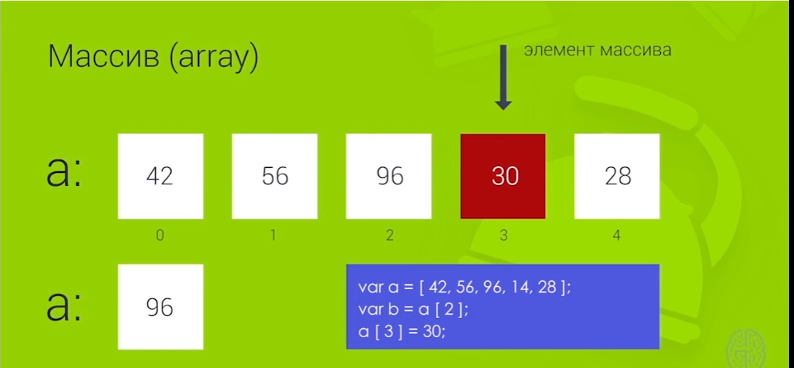
Здесь мы можем наблюдать картину того, что такое массив. Массивы нужны для того, чтобы не создавать к примеру 5 разным переменных одного и того же типа данных, а создать всего одну переменную одного типа и поместить в неё несколько значений.

